Slide 1
3197_백조의 호수

Slide 2
출제의도
BFS를 이용하여 문제를 해결한다.

Slide 3
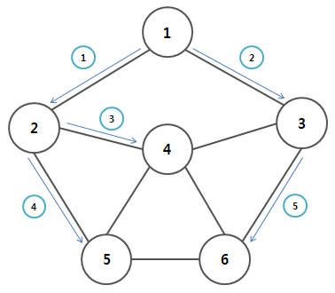
BFS
BFS(너비 우선 탐색)은 옆의 그림과 같이
1 -> 2 -> 3 -> 4 -> 5 -> 6 의
순서로 진행된다.

Slide 4
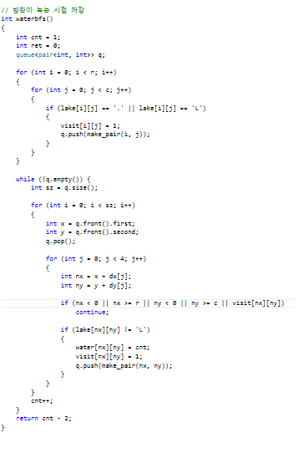
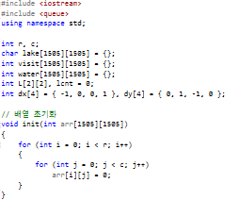
CODE

Slide 5
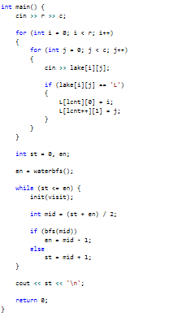
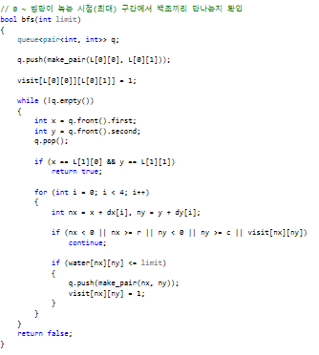
CODE

Slide 6
부족하지만 이쁘게 봐주세요^^

